Slide 1

Офис мебели

Slide 2
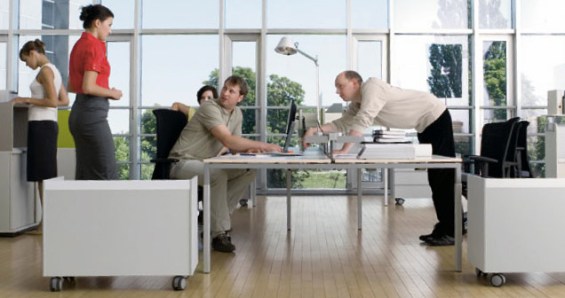
Съвременните начини на работа налагат нови рамки в проектирането и изграждането на работната среда и на офис обзавеждането. Офисното пространство се превърна от служебно място в пространство, където всичко се върти около различни идеи като комуникации, взаимоотношения и оптимизация.

Slide 3
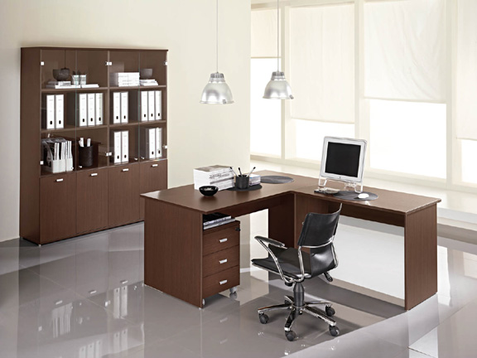

Slide 4
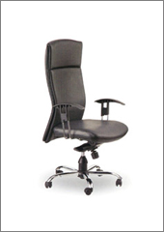
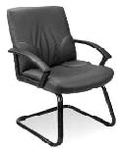
С Т О Л О В Е
Директорски стол
Посетителски стол

Slide 5
СТОЛ ДИРЕКТОРСКИ CARINA КОЖА+МЕШ ЧРН
лице и гръб - еко кожа в комбинация с модерна дамаска “меш”
газов амортисьор
люлеещ механизъм

Slide 6
СТОЛ ПОСЕТИТЕЛСКИ
ALTHEA WT302G ЧРН
kонферентен стол от естествена кожа
висока ергономична облегалка
метална шейна в хром
56x49x113 cm.

Slide 7
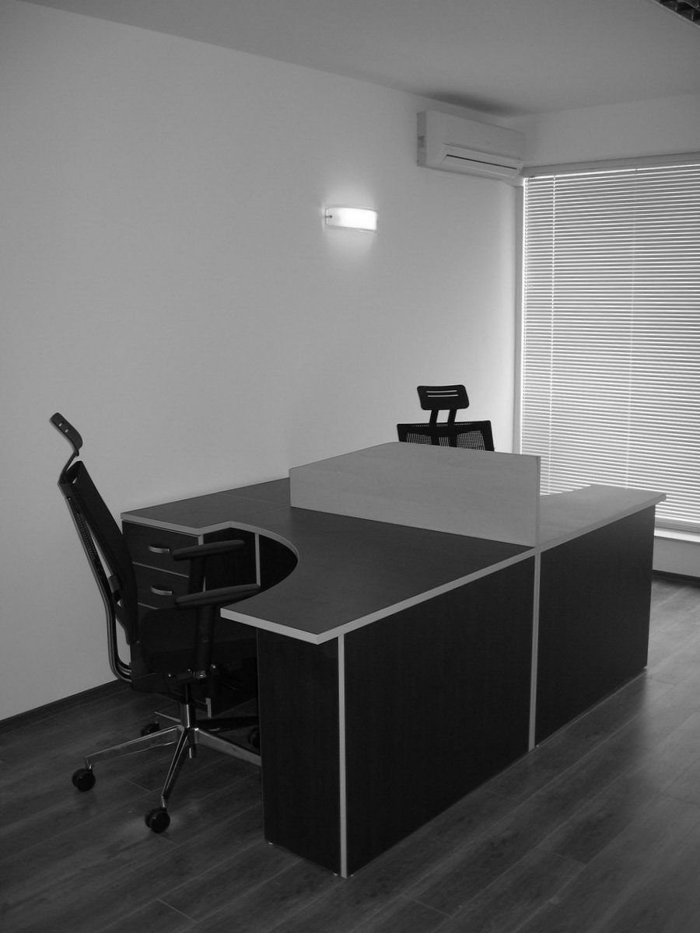
Б Ю Р А
Две бюра с размер на плота 110/110 см.
Два носещи контейнера с размери 45/50/71.5 см.
Четири чекмеджета без заключване/към контейнерите/.
Два плота за контейнер с размер 45/50/2.5 см.
Преграда с размер 110/30 см.

Slide 8
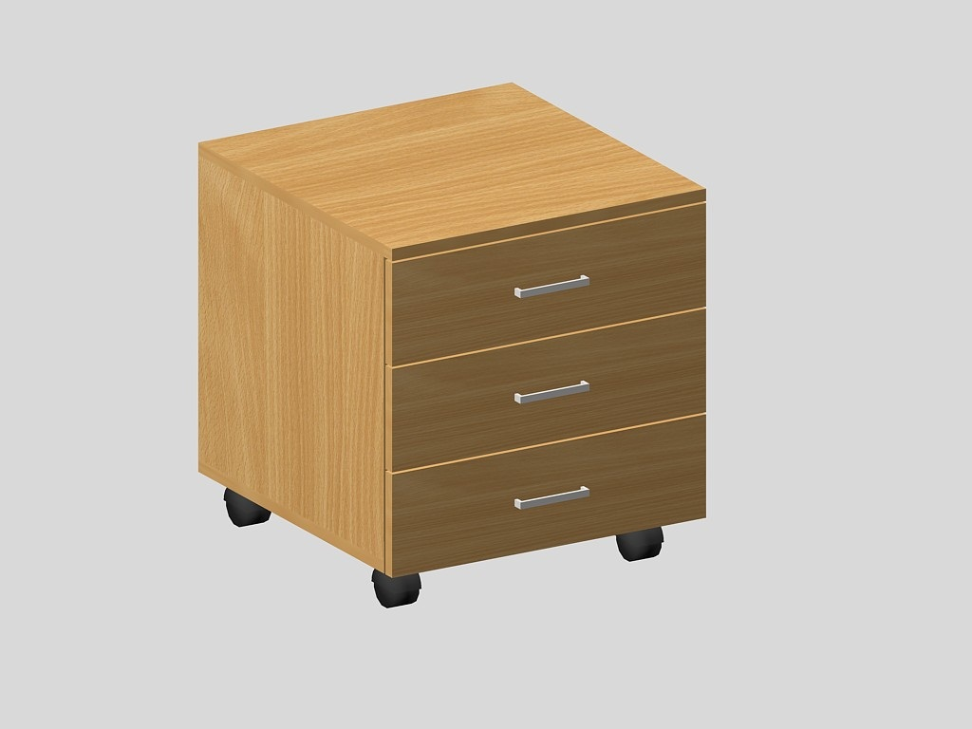
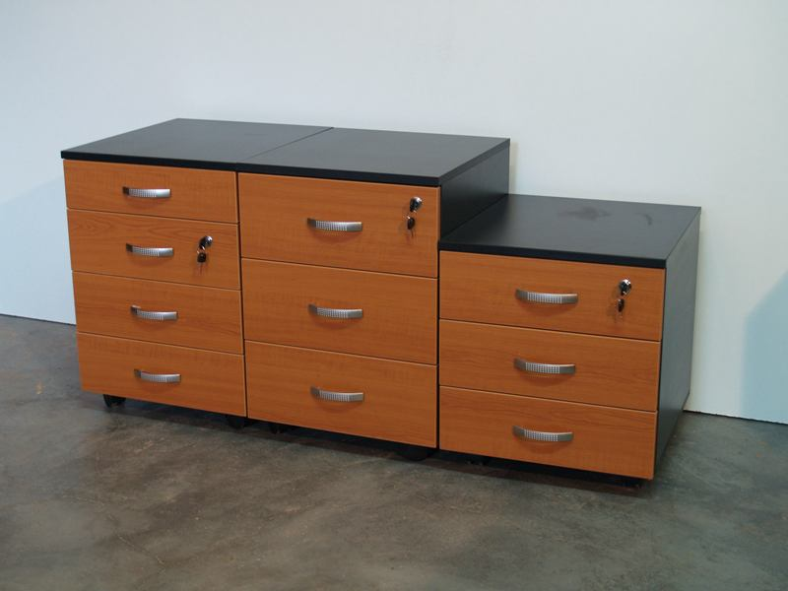
ОФИС КОНТЕЙНЕРИ
Офис контейнери без заключване
Офис контейнери със заключване

Slide 9
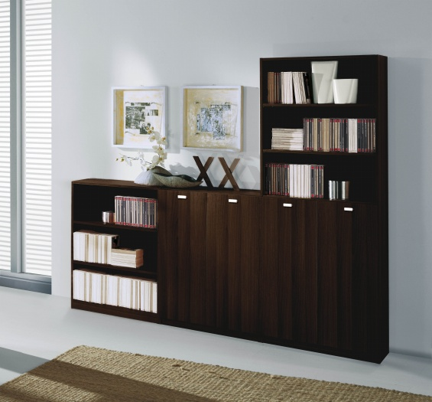
Ш К А Ф О В Е

Slide 10
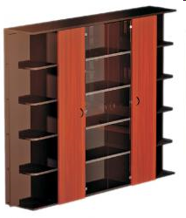
ШКАФОВЕ КОМПЛЕКТ VIGO
Масивен и модерен кабинет.
Дебелина на плота 55мм.
Дебелина на носещите страници 55мм.
Шкаф с врати от закалено стъкло с алуминиева рамка .

